Slide 1
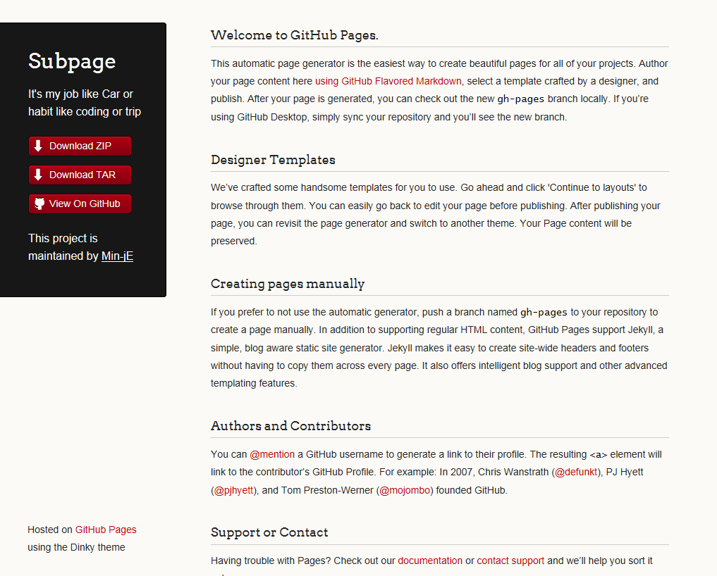
그는 누구인가
직업
개발
여행
자동차
스타트업
http://worldwide.hyundai.com/WW/Main/index.html
http://startupweekend.org/

Slide 2
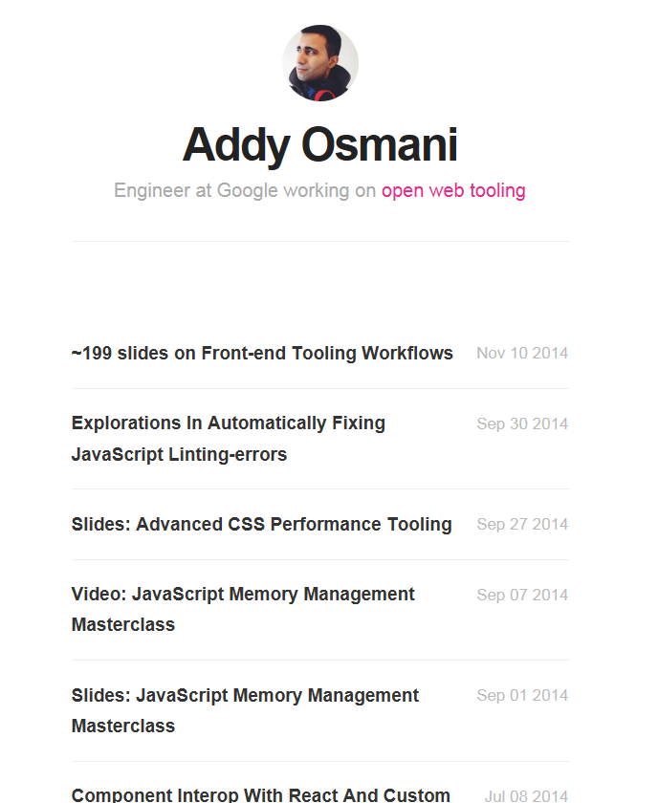
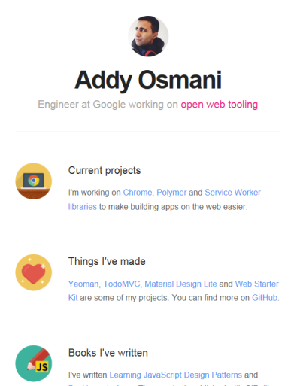
개발의 하위 카테고리(Sub detail contents)
사진??
https://addyosmani.com/

Slide 3
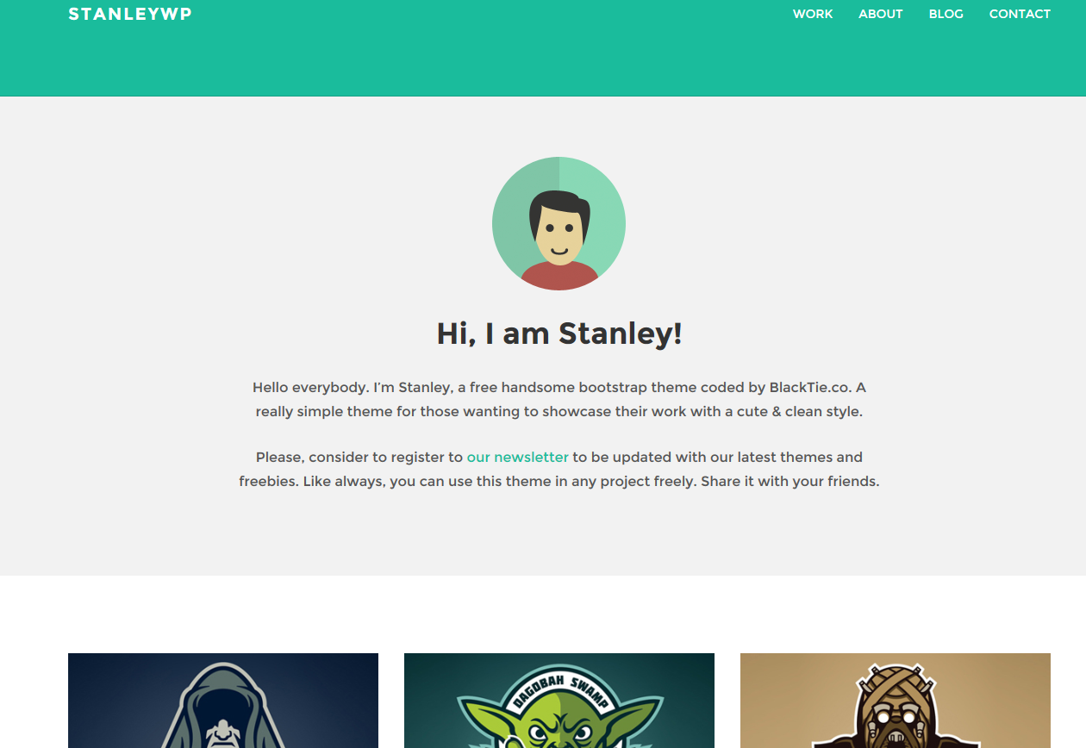
http://gentsthemes.com/demo/stanleywp/

